Slide 1
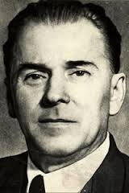
Павло́ Григо́рович Тичи́на
(1891 – 1967)

Slide 2
Український поет, перекладач, публіцист, громадський діяч
Директор Інституту літератури АН УРСР
(1936 -1939, 1941-1943)
Міністр освіти УРСР
(1943-1948)
Академік АН УРСР
Голова Верховної РадиУРСР
(1953-1959)
(1929)

Slide 3
Член-кореспондент Болгарської академії наук
(1947)
Лауреат Шевченківської премії
(1962)
Лауреат Сталінської премії
(1941)

Slide 4
Сім`я
Павло Тичина
12 сестер та братів
Мама: Марія Василівна
Батько: Григорій Тимофійович

